Slide 1

APOC 초록접수 방법

Slide 2
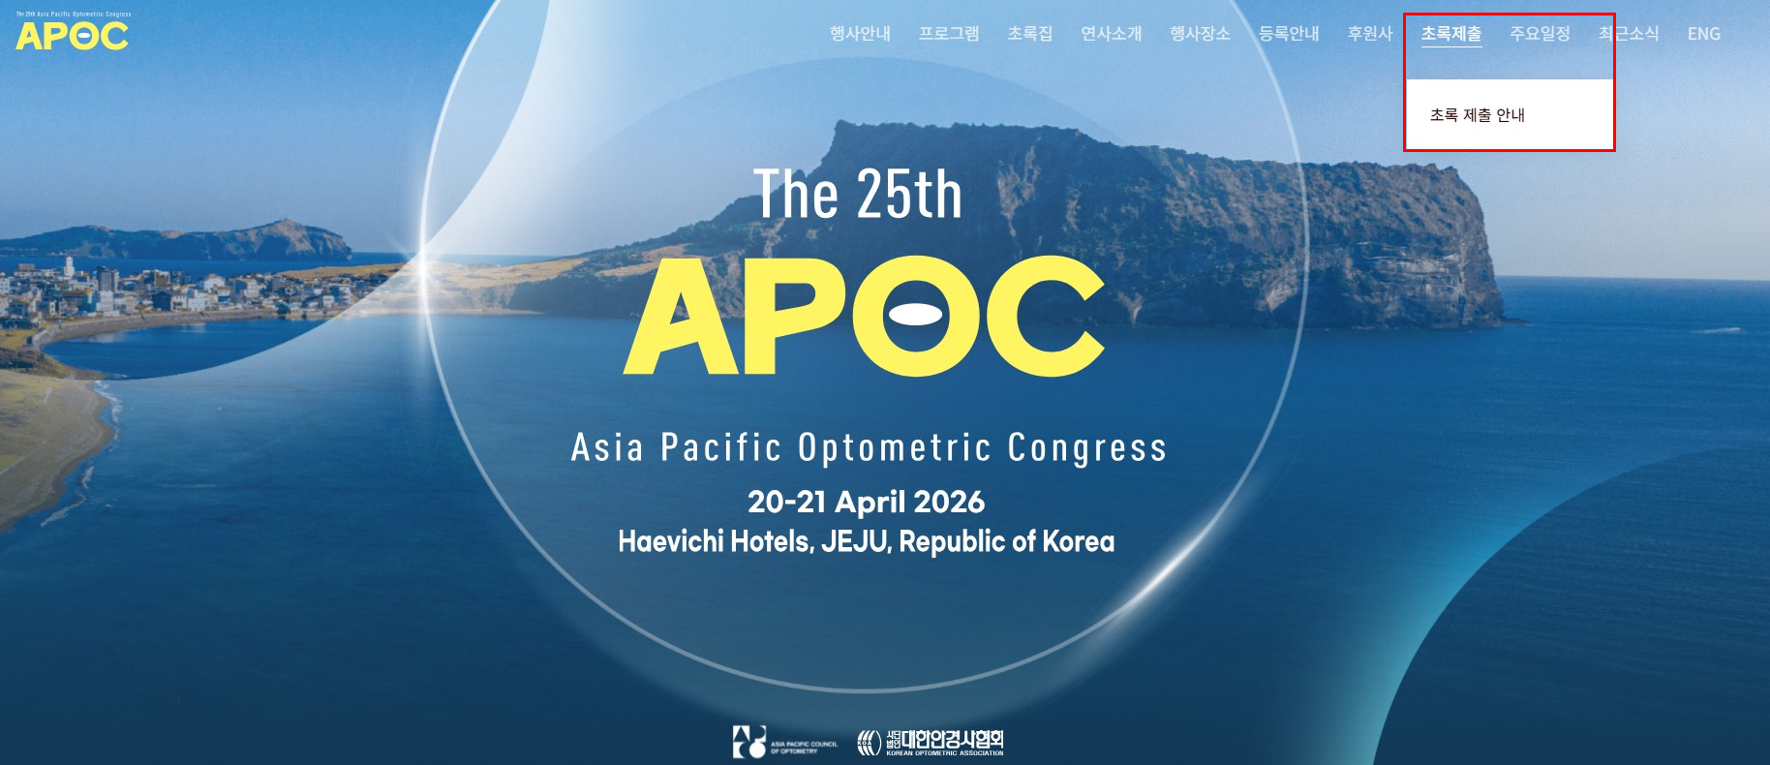
APOC 홈페이지(http://koacs.com) 접속
우측상단 초록제출 버튼 클릭

Slide 3
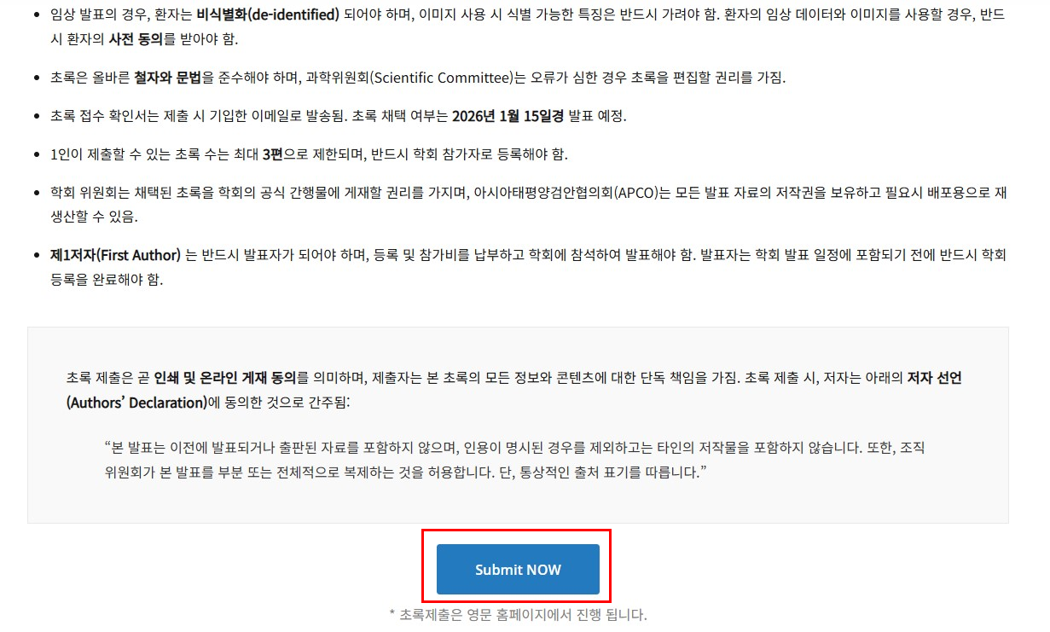
Submit NOW 버튼 클릭
영문 APOC 홈페이지로 이동

Slide 4
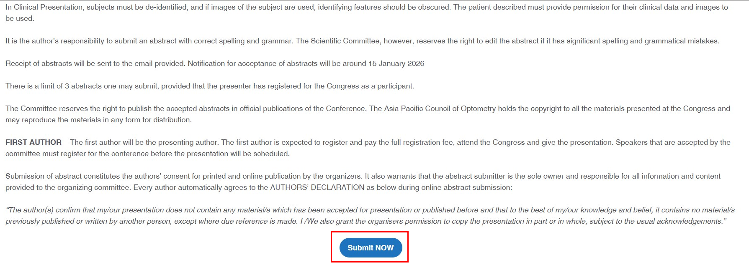
영문홈페이지 하단
Submit NOW 버튼 클릭

Slide 5
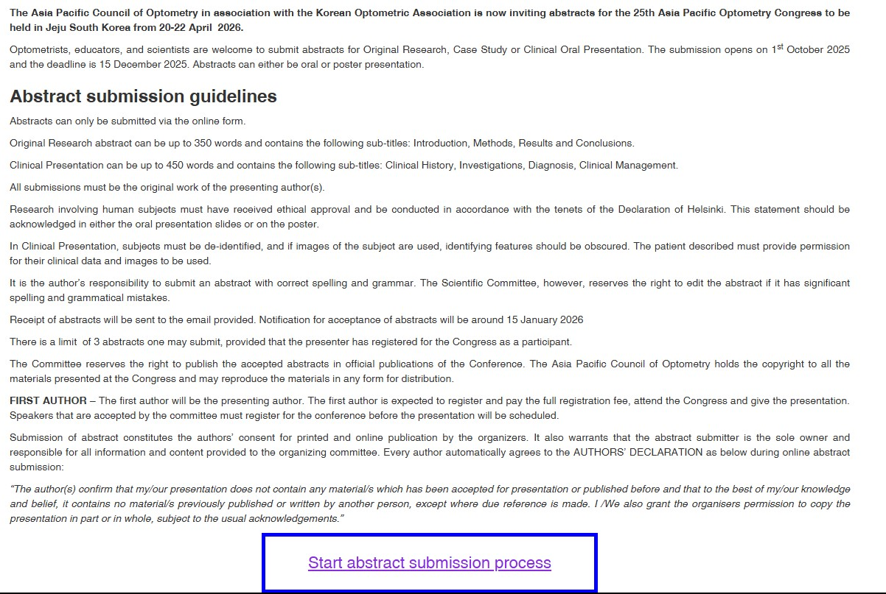
Start abstract submission process 버튼 클릭
로그인 페이지로 이동

Slide 6
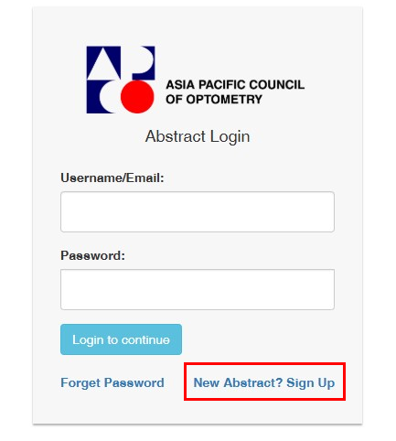
APOC 홈페이지 로그인 진행
APOC 회원이 아닌 경우 Sign up 버튼 클릭하여 회원가입

Slide 7
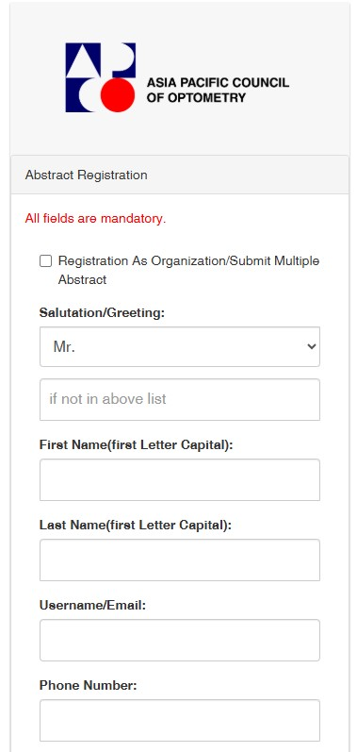
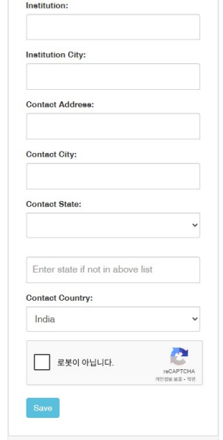
모든 정보 입력 후 제출

Slide 8
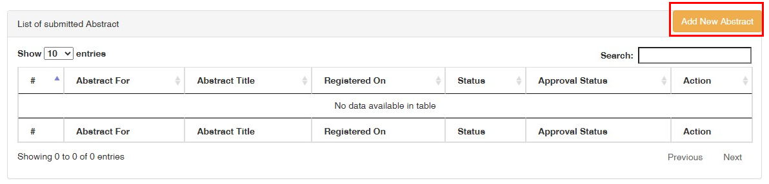
로그인 후 다시 초록접수 페이지로 이동
초록접수 페이지 Add New Abstract 버튼 클릭

Slide 9

초록 제출을 위한 개인정보 수집 및 이용 동의 확인
필수 항목 동의 후 SAVE 버튼 클릭

Slide 10
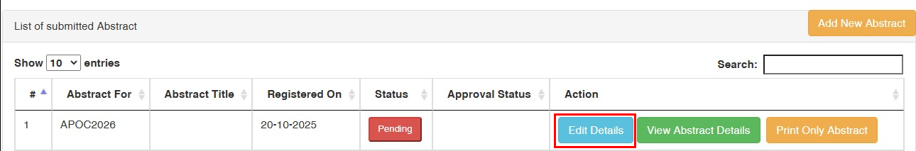
Edit Details 클릭하여 상세 정보
입력 페이지로 이동
초록 접수 진행

Slide 11
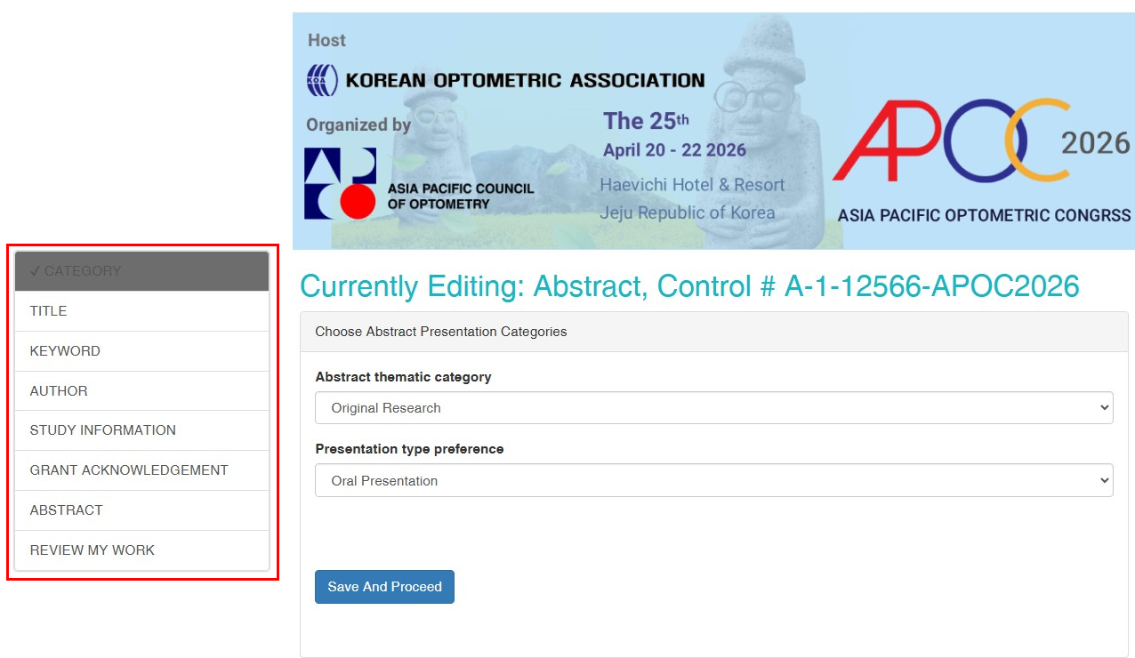
좌측 메뉴를 통해 논문제목, 저자 정보, 소속 기관 등 정보 입력
모든 양식 작성 후 최종 검토 및 제출

Slide 12
참가자 등록 방법

Slide 13

APOC 홈페이지(http://koacs.com) 접속
우측상단 참가자 등록버튼 클릭

Slide 14
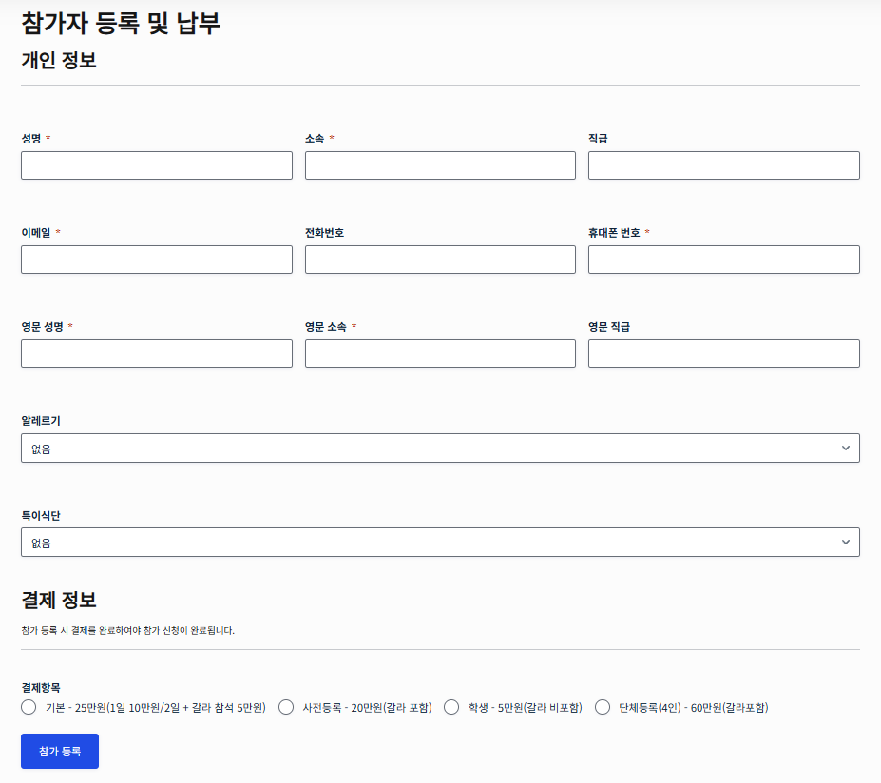
참가자 개인 정보 입력
결제항목 확인 후 참가등록 버튼 클릭

Slide 15
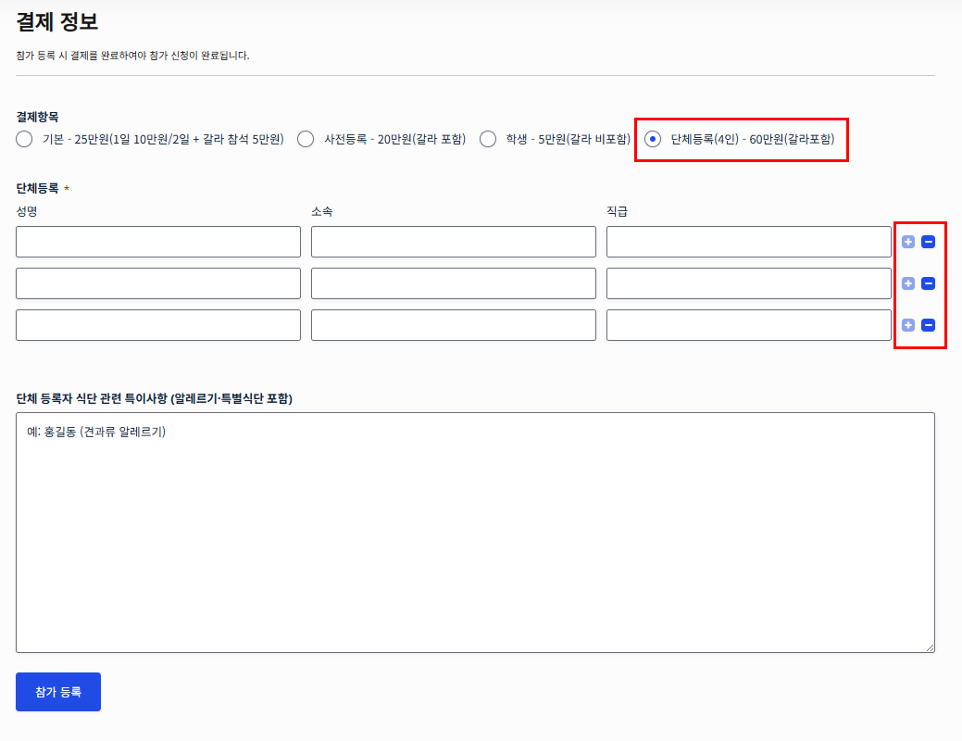
단체등록의 경우 단체등록 대상 인원 인적사항을 모두 입력 후 참가 등록

Slide 16
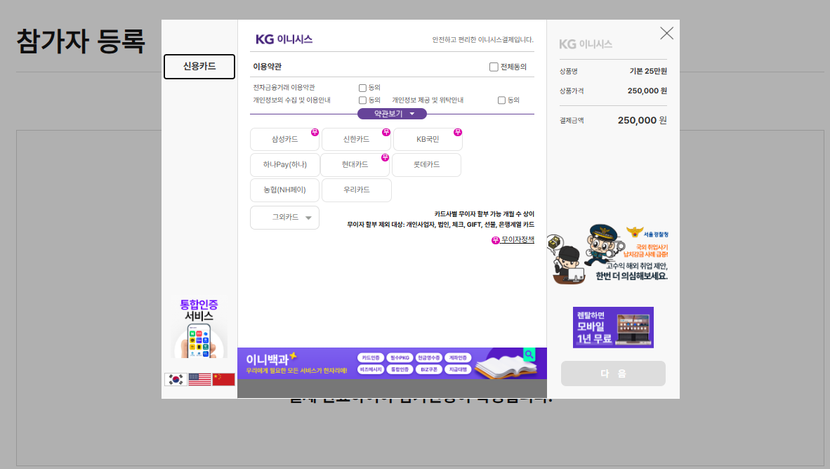
결제 진행

Slide 17
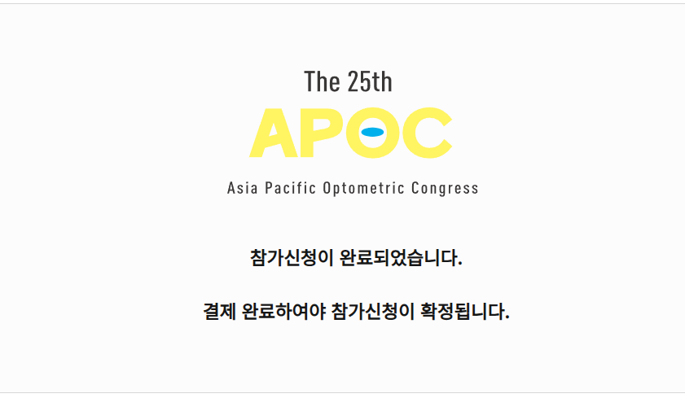
결제 확정

